Slide 1
Ukrajina v první polovině 17. století
(Brestská unie, Kozáci)
PhDr. Petr Kalina, Ph.D.

Slide 2
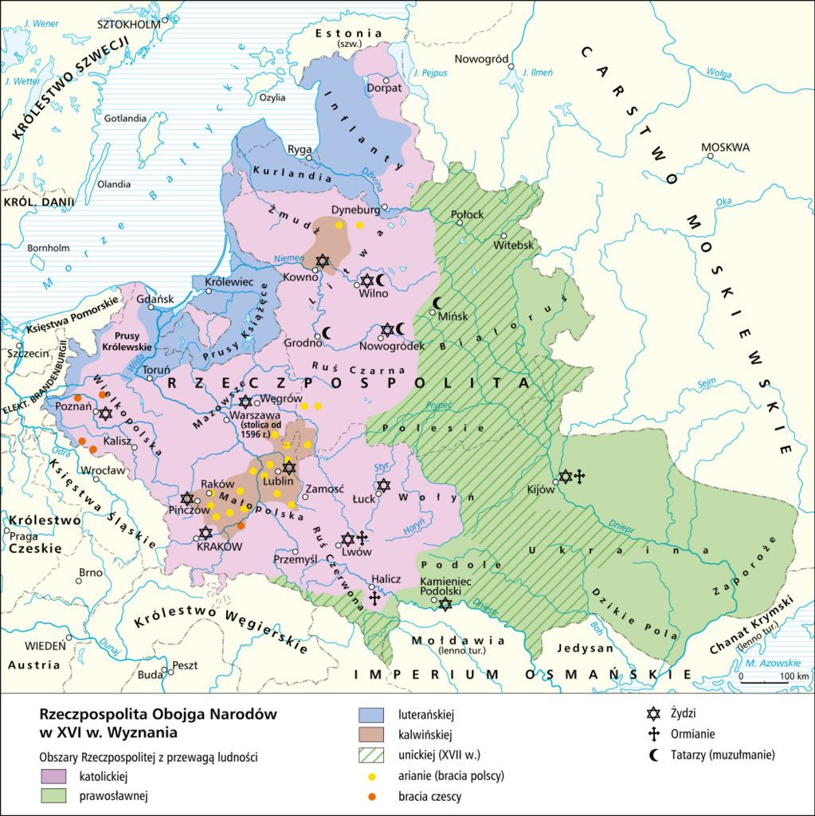
Rzeczpospolita

Slide 3
1054: Církevní schizma – oddělení pravoslaví od katolictví (východní a západní křesťanství)
1596: Brestská unie – inicioval lvovský pravoslavný biskup Hedeon Balaban
kyjevský pravoslavný metropolita Petro Mohyla (1596-1637)

Slide 4
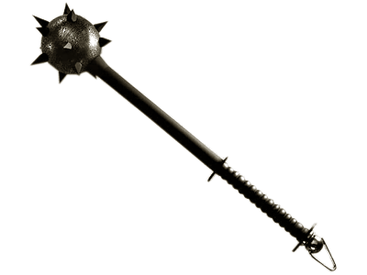
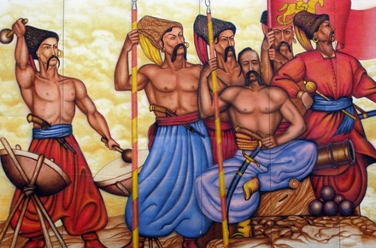
Kozáci (Záporožci)
Záporožská sič
hetman
registrovaní X neregistrovaní kozáci
Petro Sahajdačnyj
Mychajlo Dorošenko
1635: pevnost Kodak

Slide 5
Ой на горі та женці жнуть
Ой на горі та женці жнуть,
А попід горою,
Яром-долиною
Козаки йдуть.
Гей, долиною,
Гей, широкою,
Козаки йдуть.
Попереду Дорошенко
Веде своє військо,
Військо запорізьке,
Хорошенько.
Гей, долиною,
Гей, широкою,
Хорошенько.
А позаду Сагайдачний,
Що проміняв жінку
На тютюн та люльку,
Необачний.
Гей, долиною,
Гей, широкою,
Необачний.
„Гей, вернися, Сагайдачний,
Візьми свою жінку,
Віддай тютюн-люльку,
Необачний!“
Гей, долиною,
Гей, широкою,
Необачний!"
„Мені з жінкою не возиться,
А тютюн та люлька
Козаку в дорозі
Знадобиться!“
Гей, долиною,
Гей, широкою,
Знадобиться.
Ой на горі та женці жнуть,
А попід горою,
Яром-долиною
Козаки йдуть.
Гей, долиною,
Гей, широкою,
Козаки йдуть.
YouTube

